Slide 1
Система духовно-нравственного развития младших школьников в современной школе
МУНИЦИПАЛЬНОЕ АВТОНОМНОЕ ОБРАЗОВАТЕЛЬНОЕ УЧРЕЖДЕНИЕ ОБЩЕОБРАЗОВАТЕЛЬНАЯ ШКОЛА № 102
(педагогические чтения)
Кузнецова Тамара Михайловна,
учитель начальных классов

Slide 2
Актуальность
Наше общество нуждается в подготовке широко образованных, высоко нравственных людей;
в современном мире маленький человек живет и развивается, окруженный множеством источников сильного воздействия;
образование не гарантирует высокого уровня духовно-нравственной воспитанности;
нравственные знания дают представления о последствиях нарушения норм или последствиях данного поступка для окружающих людей.

Slide 3
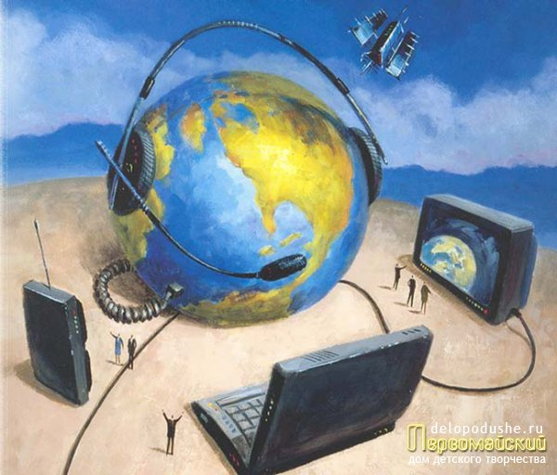
Причины проблемы
деилогизация общества;
ликвидация института воспитания;
средства массовой информации ведут разрушительную антидуховную пропаганду;
снижение критериев нравственности;
угроза психологическому здоровью человека.

Slide 4
Индивидуализм
Высокая ценность информации
Апатия
Ориентация на материальные ценности
Космополизм
Основные
черты
личности
современного
младшего
школьника

Slide 5
«Современный воспитательный идеал
- это высоконравственный, творческий, компетентный гражданин России, принимающий судьбу Отечества как свою личную, осознающий ответственность за настоящее и будущее своей страны, укоренённый в духовных и культурных традициях многонационального народа Российской Федерации»
(Данилюк А.Я. «Концепция духовно-нравственного развития и воспитания личности гражданина РФ» – М.,2009)

Slide 6
Базовые национальные ценности
патриотизм;
социальная солиданость;
гражданственность;
семья;
труд и творчество;
наука;
традиционные российские религии;
природа;
человечество.

Slide 7
Базовые национальные ценности | Внеклассная и внешкольная деятельность | Урочная деятельность | Работа с родителями
патриотизм | Экскурсия на ГАЗ «Знай и люби свой город» | Урок технологии «Открытка деду» | Открытый кл. час «Все профессии нужны»
социальная солиданость | Кл. час «Паралимпийская олимпиада: боль и радость» | Изложение «Кирилл заболел» | Подготовка к классной дискуссии на тему «Всегда ли нужно говорить правду?»
гражданст венность | Участие в конкурсе рисунков «Конституция глазами детей» | Внеклассное чтение Гайдар «Совесть» | Беседа родителей с детьми «Помни, ты не один»(о поведении в транспорте, дома, на улице)

Slide 8
семья | Интеллектуальная игра «Крестики-нолики» | Текстовые задачи | Семейная игра «Рождественские игры на свежем воздухе»
наука | Экскурсия в музей радио при университете им. Лобачевского | Проектная деятельность на уроке окружающего мира «Невидимые нити» | Открытый кл.час «Мы с родителями были в музее физики Солнечный город»
Труд и творчество | Беседа «Руки человека» | Использование текстов для диктантов | Участие в новогодней выставке поделок для украшения класса

Slide 9
природа | КВН «Мы друзья природы» | Чтение раздела по литературному чтению «О братьях наших меньших…» (12 часов) | Конкурс рисунка «Мир глазами детей»
Традицион ные российские религии | Этическая беседа «Откуда пришли добрые слова?» | Внеклассное чтение «Новый год у разных народов России» | Конкурс рисунков «Наши семейные традиции»
человечество | Кл. час «Мир во всем мире» | Работа с текстами из раздела по литературному чтению «Я и мои друзья» | Субботник во дворе дома

Slide 10
Наиболее системно, последовательно и глубоко духовно нравственное развитие и воспитание должно происходить в сфере общего образования, где развитие и воспитание обеспечено всем укладом школьной жизни.

